Slide 1
Introduction pour les enseignant·es
Voici un certain nombre d’informations : à vous de voir lesquelles pour transmettez à vos élèves
Dans ce jeu, les personnages sont fictifs mais les métiers sont réels.
Les données (salaires, missions, formations) sont basées sur des offres d’emploi et fiches ONISEP.
Il manque des métiers dans le circuit : ce n’est pas exhaustif.
Les salaires sont indicatifs (dans la réalité, ils dépendent notamment de l’ancienneté).
Les salaires indiqués sont bruts, c’est à dire que des cotisations sont ensuite prélevées (pour le fonctionnement des hôpitaux, des retraites, du chômage...).
Pour info : le salaire minimum (SMIC) pour un temps plein est de 1801,8€ brut/mois.
Les présentations des métiers ont été relues par des professionnel·les du secteur.
Vocabulaire :
Ligne de production : l’ensemble des processus et opérations qui permettent de fabriquer un produit manufacturé

Slide 2



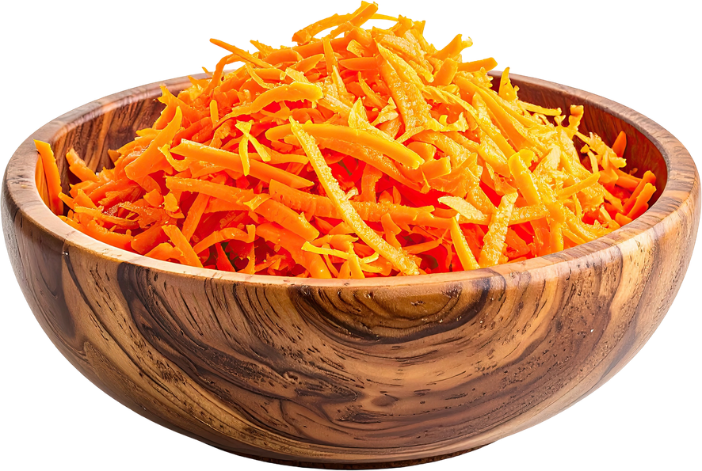

QUELS MÉTIERS DERRIÈRE LA SALADE DE CAROTTES RÂPÉES DE LA CANTINE ?

Slide 3

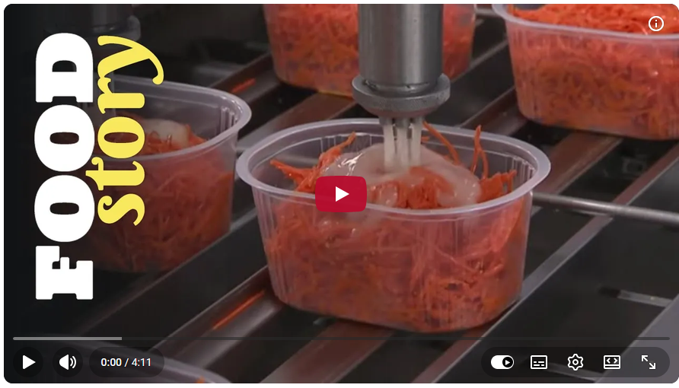
DÉROULÉ
Jeu pour explorer les métiers qui interviennent dans la fabrication de carottes râpées dégustées à la cantine.
2 modes de fabrication :
  Soit salade de carottes râpées préparée à la cantine à partir de carottes
  Soit fabrication industrielle et achat par la cantine. Dans le jeu : Carotéo, une entreprise agroalimentaire fictive qui produit des salades notamment des salades de carottes et les vends aux supermarchés et aux cantines.
Un aperçu d’une d’entreprise agroalimentaire (2min10-2min 36) :

Slide 4

  CLASSER LES MÉTIERS
5min
1ère manche - formation
Formez une pioche
Chaque élève pioche une carte et chacun·e son tour doit la placer dans l’ordre suivant :
de la moins longue formation
à la plus longue formation

Slide 5
  CLASSER LES MÉTIERS
1ère manche - CORRECTION
Minh, technicien qualité
Bac +2
Rosalie, chauffeuse routière
35h de formation
Houria,
acheteuse
Bac +3
Raphaela, Patronne de l’entreprise
Bac +5
Karl, ouvrier agricole
Brevet
Anne Sophie, Agent de restauration
6 mois de formation
Claudio, chef cuisinier de collège
Bac pro
Medhi, technicien de maintenance
Bac +2
de la moins longue formation
à la plus longue formation
José, magasinier carriste
35h de formation
Agathe, Commerciale
Bac +3
Lucia, ingénieure en recherche et développement
Bac +5
Omar, Maraîcher
Bac +2

Slide 6
  CLASSER LES MÉTIERS
5min
2è manche - conditions de travail
Chaque élève pioche une carte et chacun·e son tour doit la placer dans l’ordre suivant :
Des conditions de travail difficiles
Aux meilleures conditions de travail

Slide 7
  CLASSER LES MÉTIERS
2è manche - CORRECTION
... En fait il n’y a pas vraiment de correction
Sur quoi vous êtes vous basés pour faire vos choix ?

Slide 8


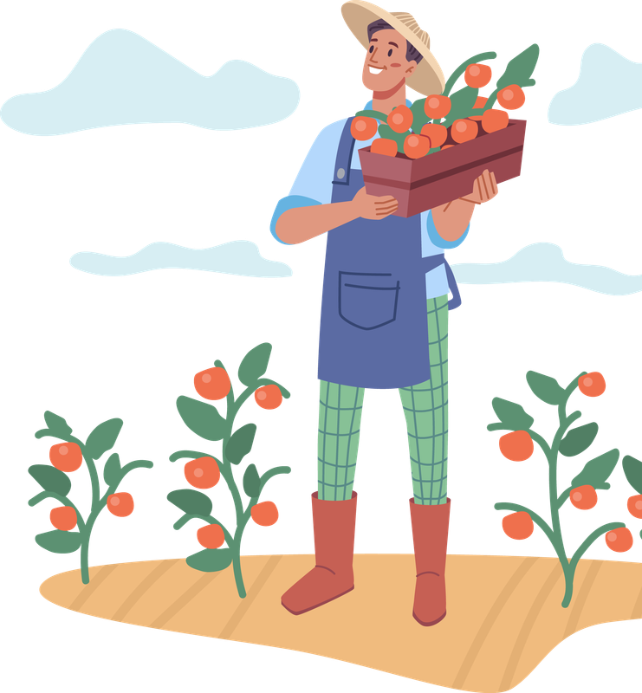






FOCUS : LES 2 CIRCUITS DE COMMERCIALISATION
Circuit court
A votre avis :
  Quel producteur gagne le mieux sa vie ?
  Dans quel cas il y a plus de km parcourus par les carottes ?
Cartes bleues
Peu d’étapes entre la carotte et la salade de carotte dégustée
PRODUCTEUR
CANTINE
Circuit long
Cartes rouges
Beaucoup d’étapes et donc de métiers entre la carotte et la salade de carotte dégustée
PRODUCTEUR
PLATEFORME LOGISTIQUE
ENTREPRISE AGROALIMENTAIRE
GROSSISTE
CANTINE

Slide 9




FOCUS : LES 2 CIRCUITS DE COMMERCIALISATION
Circuit court
Cartes bleues
PRODUCTEUR
CANTINE
Circuit long
Cartes rouges
PRODUCTEUR
PLATEFORME LOGISTIQUE
ENTREPRISE AGROALIMENTAIRE
GROSSISTE
CANTINE

Slide 10
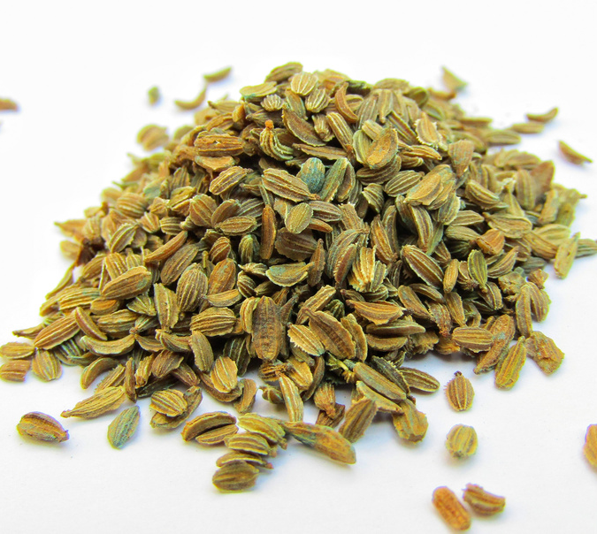
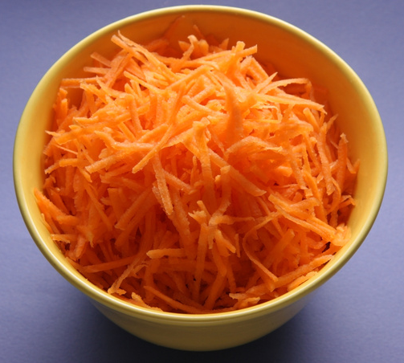
2. TIMELINE
Consigne :
Remettre dans l’ordre les métiers dans les étapes de fabrication de la salade de carottes rapées
De la graine à la salade de carotte
Circuit court
Cartes bleues
10 min
Circuit long
Cartes rouges

Slide 11

2. TIMELINE - CORRECTION
Circuit court
Cartes bleues
Omar, Maraîcher
Anne Sophie, Agent de restauration
Circuit long
Pas d’ordre
Cartes rouges
Karl, ouvrier agricole
Rosalie, chauffeuse routière
Houria, acheteuse
José, magasinier carriste
Lucia, ingénieure en recherche et développement
Medhi, technicien de maintenance
Minh, technicien qualité
Raphaela, Patronne de l’entreprise
Agathe, Commerciale
Rosalie, chauffeuse routière
Claudio, chef cuisinier de collège

Slide 12

C’EST LA CRISE !
Des extraterrestres arrivent et vous demandent de kidnapper 3 métiers : lesquels choisissez-vous ?
  Par groupe, mettez vous d’accord et argumentez
2. Restitution
Chaque groupe présente les métiers choisis et pourquoi ce choix, quels impacts.
10 min

Slide 13

CONCLUSION
  Les questions que je me pose sur :
Les métiers
Leur utilité
Salaires
Conditions de travail
Les 2 types de circuits
(court et long)
  Ce que j’ai appris :

